Slide 1
Кафедра казахского языкознания

Slide 2
Деятельность кафедры
1. Научно-исследовательская деятельность
2. Учебно-методическая деятельность
3
Международная деятельность
4
Социально-воспитательная деятельность

Slide 3
Учебно-методическая база
Бакалавриат
Магистратура
Докторантура
5B020500 –
Филология: казахская филология
Обучение – 4 года
6M020500 –
Филология (научно-педа-гогическое направление)
Обучение – 2 года
6D020500 –
Филология (послевузовское образование –докторантура)
Обучение – 3 года

Slide 4
Академическая мобильность
Страна
США
СНГ
Кафедра
КНР
Туркия
Европа

Slide 5
Научные проекты
Приоритеты функциональной
грамматики
Казахский язык в мировом
пространстве: теория и практика
Государственный язык: тенденции и
перспективы развития»

Slide 6
Учебно-методическая деятельность
Учебное пособие
Учебникt
Сборник тестов
Учебно-методическое
пособиеt

Slide 7
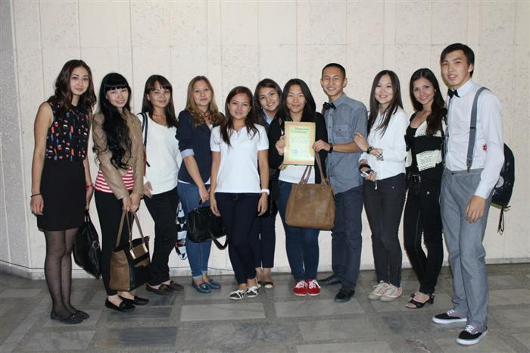
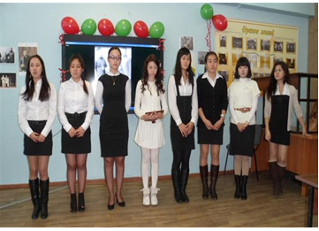
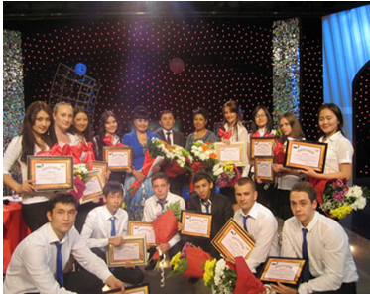
Социально-воспитательная деятельность
Клуб «Ақ сөйле» Клуб «Сөз маржны»
Кружок «Лингвистическое объединение» Кружок «Центр лингвистического прогнозирования»

